Slide 1


CARA MELUNASI
HUTANG RIBA
Oleh Hijrah Academy

Slide 2

Punya utang riba puluhan juta hingga milyaran rupiah belum bisa dilunasi? Bagaimanakah cara melunasinya?
Jumlah utang yang begitu banyak, tidak sedikit membuat orang yang terlilit utang menjadi stress dan nekat melakukan hal-hal berbahaya bahkan bunuh diri karena tidak bisa melunasi utangnya. Padahal utang tetap harus dilunasi.
Dari Abu Hurairah radhiyallahu ‘anhu; Nabi shallallahu ‘alaihi wa sallam bersabda, “Jiwa seorang mukmin masih bergantung dengan utangnya hingga dia melunasinya.” (HR. Tirmidzi, no. 1079 dan Ibnu Majah, no. 2413. Al-Hafizh Abu Thahir mengatakan bahwa sanad hadits ini hasan.)

Slide 3
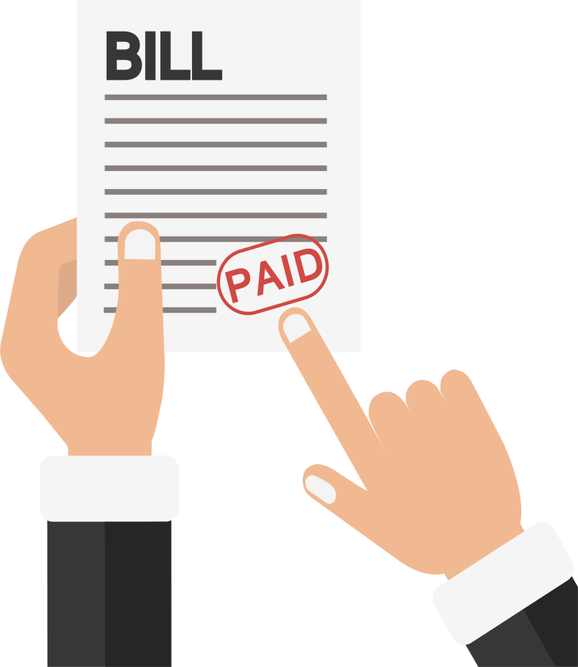
Dari Ibnu ‘Umar radhiyallahu ‘anhuma; Rasulullah shallallahu ‘alaihi wa sallam bersabda, “Barang siapa yang mati dalam keadaan masih memiliki utang satu dinar atau satu dirham maka utang tersebut akan dilunasi dengan kebaikannya (pada hari kiamat nanti) karena di sana (di akhirat) tidak ada lagi dinar dan dirham.” (HR. Ibnu Majah, no. 2414. Al-Hafizh Abu Thahir mengatakan bahwa hadits ini shahih.)
Maka dari itu, sudah semestinya semasa hidup di dunia orang yang sudah terlanjut terlilit utang riba tetap berusaha untuk melunasinya.
Lalu, bagaimana caranya?
Berikut ini cara-cara yang bisa dilakukan agar semakin mudah dalam melunasi utang riba

Slide 4
1.
Jauhi riba dan bertaubat
“Rasulullah shallallahu ‘alaihi wa sallam melaknat pemakan riba (rentenir), penyetor riba (nasabah yang meminjam), penulis transaksi riba (sekretaris) dan dua saksi yang menyaksikan transaksi riba.” Kata beliau, “Semuanya sama dalam dosa.” (HR. Muslim no. 1598)
Berdasarkan hadits tersebut, telah jelas disebutkan bahwa pemakan riba maupun penyetor riba adalah sama dalam dosa. Oleh karena itu, agar dimudahkan dalam melunasi hutang tentu membutuhkan pertolongan dari Allah Subhanallahu wa ta’ala. Bagaimana caranya agar mudah mendapatkan pertolongan Allah? Yang perlu dilakukan adalah mengakui bahwa berutang dengan cara riba adalah dosa dan kemudian bertaubat dengan taubatan nasuha (taubat yang semurni-murninya). Taubat disini adalah menyesali perbuatannya dan bertekad tidak ingin meminjam uang dengan cara riba lagi. Seperti Firman Allah yang disebutkan dalam QS. At Tahrim ayat 8 berikut
يَا أَيُّهَا الَّذِينَ آَمَنُوا تُوبُوا إِلَى اللَّهِ تَوْبَةً نَصُوحًا
“Hai orang-orang yang beriman, bertaubatlah kepada Allah dengan taubatan nasuhaa (taubat yang semurni-murninya).” (QS. At Tahrim: 8)

Slide 5

2.
Memperbanyak Istighfar
Istighfar adalah pembuka pintu rezeki dan pembuka jalan agar terlepas dari hutang yang memberatkan. Dalilnya terdapat dalam firman Alla ta’ala berikut,
فَقُلْتُ اسْتَغْفِرُوا رَبَّكُمْ إِنَّهُ كَانَ غَفَّارًا (10)
يُرْسِلِ السَّمَاءَ عَلَيْكُمْ مِدْرَارًا (11)
وَيُمْدِدْكُمْ بِأَمْوَالٍ وَبَنِينَ وَيَجْعَلْ لَكُمْ جَنَّاتٍ وَيَجْعَلْ لَكُمْ أَنْهَارًا) 12(
Artinya: “Aku (Nabi Nuh) berkata (pada mereka), “Beristighfarlah kepada Rabb kalian, sungguh Dia Maha Pengampun. Niscaya Dia akan menurunkan kepada kalian hujan yang lebat dari langit. Dan Dia akan memperbanyak harta serta anak-anakmu, juga mengadakan kebun-kebun dan sungai-sungai untukmu” (QS. Nuh: 10-12)
Adapun dalil dari Sunnah Rasul shallallahu’alaihiwasallam yang menunjukkan bahwa memperbanyak istighfar merupakan salah satu kunci rezeki sebagai berikut,
“Barang siapa memperbanyak istighfar; niscaya Allah memberikan jalan keluar bagi setiap kesedihannya, kelapangan untuk setiap kesempitannya dan rizki dari arah yang tidak disangka-sangka” (HR. Ahmad dari Ibnu Abbas dan sanadnya dinilai sahih oleh al-Hakim serta Ahmad Syakir).

Slide 6

3.
Pasrah, Ridha, dan Ikhlas
Terima keadaan memiliki hutang tersebut. Jangan coba menghindari punya hutang sebesar itu. Apalagi menolak dan mencari cara untuk tidak membayarnya. Yakinlah bahwa hutang tersebut akan lunas. Allah akan mengikuti prasangka hambaNya. Jadi berprasangka baiklah bahwa hutang yang dimiliki akan lunas.
4.
Jual Aset
Segeralah jual apapun aset yang dapat dijadikan uang. Bisa berupa tanah, rumah, perhiasan, atau kendaraan. Orang yang serius untuk melunasi hutangnya akan ditolong oleh Allah Subhanahu wa ta’ala dan yang enggan melunasi padahal memiliki asset serta mampu melunasi, akan jauh dari pertolongan Allah.
Terdapat hadits dari ‘Abdullah bin Ja’far, Rasulullah shallallahu ‘alaihi wa sallam bersabda,
إِنَّ اللَّهَ مَعَ الدَّائِنِ حَتَّى يَقْضِىَ دَيْنَهُ مَا لَمْ يَكُنْ فِيمَا يَكْرَهُ اللَّهُ

Slide 7
“Allah akan bersama (memberi pertolongan pada) orang yang berhutang (yang ingin melunasi hutangnya) sampai dia melunasi hutang tersebut selama hutang tersebut bukanlah sesuatu yang dilarang oleh Allah.” (HR. Ibnu Majah no. 2400. Syaikh Al Albani mengatakan bahwa hadits ini shahih).
Apabila sudah berusaha menjual tetapi tidak berhasil, kembalikanlah aset tersebut kepada bank atau leasing.
5.
Giat Bekerja
Untuk bisa menjemput rezeki dari Allah agar bisa melunasi hutang, juga perlu ikhtiar dengan bekerja. Lakukan pekerjaan yang halal dan baik sehingga hasilnya berkah. Tambahkan pekerjaan paruh waktu untuk memperbesar penghasilan seperti broker properti, reseller produk online, penerjemah, dan lainnya. Teruslah berusaha karena usaha itu juga bagian dari tawakal. Jangan lupa untuk terus meluruskan niat. Jangan lupa tetap tawakal kepada Allah Subhanahu wa ta’ala, dengan adanya Iman.

Slide 8

6.
Bersedekah Sesuai Kemampuan
Teruslah bersedekah dalam keadaan sempit walau nilainya kecil. Iringi dengan doa dan berserah dirilah karena Allah satu-satunya yang bisa membantu kita ketika sedang dalam kesulitan.
7.
Hidup Lebih Serhana
Tidak sedikit pelaku hutang riba terbiasa memiliki gaya hidup yang mewah. Agar lebih mudah melunasi hutang riba, maka pelaku hutang riba perlu mengubah gaya hidupnya menjadi hidup yang lebih sederhana. Dengan sikap hidup yang lebih sederhana, maka pengeluaran akan berkurang dan hartanya bisa lebih diprioritaskan untuk melunasi hutang. Selain itu, dengan memiliki sifat merasa cukup dan benar-benar bersyukur dengan rezeki Allah akan mendatangkan kebaikan pula.

Slide 9


8.
Memperbanyak Doa kepada Allah
Doa adalah senjata orang mukmin dalam segala keadaan dan suasana. Dalam keadaan berduka seorang hamba harus mohon kekuatan dan keteguhan hati agar Allah Ta’ala menjadikannya kuat dan tegar. Begitulah doa dengan izin Allah Ta’ala, akan selalu memotivasi kita untuk optimis menjalani kehidupan, membuat semangat menatap masa depan dan menjauhkan dari berbagai bisikan-bisikan setan yang melemahkan iman.

Slide 10
Cara-cara yang benar dalam melunasi hutang tersebut harus disertai dengan tawakal, yakni dengan adanya iman kepada Allah Subhanallahu wa ta’ala. Kalau tidak disertai dengan iman, tidak dengan tawakal; maka hasil yang diharapkan pun bisa tidak tercapai. Apapun bisa terjadi jika Allah sudah berkehendak. Salah satu pengusaha sukses nasional telah mempraktekkan dan merasakannya. Di usianya saat itu yang masih 19 tahun, rumah keluarganya terkena longsor. Hal itu menyebabkan rumahnya harus diperbaiki. Karena tidak ada uang, keluarganya terpaksa hutang, hingga kurang lebih 47 juta. Dengan pertolongan Allah dan terus berusaha, berikhtiar, serta tawakal; hutang tersebut lunas dalam waktu kurang lebih 3 bulan.

Slide 11

Di saat usianya 21 tahun, Beliau juga tertipu oleh partner bisnisnya. Karena faktor kepercayaan dan kedekatan dengan partnernya, Beliau terbujuk untuk investasi di proyek bisnisnya. Setelah 6 bulan berjalan, baru diketahui bahwa proyek bisnis yang dijalankan tersebut fiktif sehingga harus menanggung kerugian hutang hingga milyaran. Tetapi dengan pertolongan Allah tentunya dan menerapkan cara melunasi hutang yang benar, Beliau dapat kembali membangun bisnisnya dan dalam proses menyelesaikan kerugian tersebut. Jika tidak menerapkan cara benar tersebut bagaimana? Hati dapat menjadi semakin tidak tenang, makan tidur tidak enak, dan semakin lama dalam melunasi hutang. Tetapi hal itu tetap kuasa Allah Subhanahu wata’ala, yang terpenting adalah berusaha yang terbaik dan menjemput ridhaNya.
Oleh karena itu, perlu menghindari cara yang salah dalam mengatasi hutang riba. Apa saja cara yang salah tersebut?

Slide 12

CARA SALAH
MENGATASI HUTANG
Menurut Dewa Eka Prayoga (2018), yang termasuk cara salah dalam mengatasi hutang diantaranya adalah:
Membayar hutang dengan hutang, alias gali lubang tutup lubang
Memanipulasi data keuangan untuk tembus ke bank agar dapat meminjam uang dalam jumlah besar atau disebut juga gali jurang tutup lubang
Memainkan kartu kredit
Menjual aset yang ada tanpa ada perhitungan yang jelas
Kabur dan tidak bertanggung jawab
Pasrah dan tidak melakukan apa-apa

Slide 13
DAFTAR PUSTAKA
https://rumaysho.com/16646-dikejar-hutang-6-milyar.html
https://muslim.or.id/7702-membuka-pintu-rizki-dengan-istighfar.html
https://rumaysho.com/9681-terbelit-hutang-riba-ratusan-juta-bagaimana-cara-melunasinya.html
https://muslimah.or.id/10448-kekuatan-sebuah-doa.html
Prayoga, Dewa Eka. 2018. 7 Kesalahan Fatal Pengusaha Pemula. Bandung: PT. Kiblat Pengusaha Indonesia

